Slide 1


Slide 2

Многокритериальная оптимизация распределения во времени начала циклов работы периодических скважин на кусте
Доклад подготовил: Смирнов Евгений Валерьевич, КАТП ОСПС
Научный руководитель: Катричек Игорь Геннадьевич, БГС по АСУТП

Slide 3

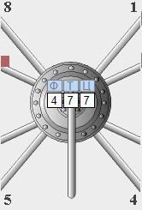

Предметная область
Трехфазное электропитание
Измерительная установка
Трансформатор
Куст скважин
Нефтегазосборный трубопровод

Slide 4
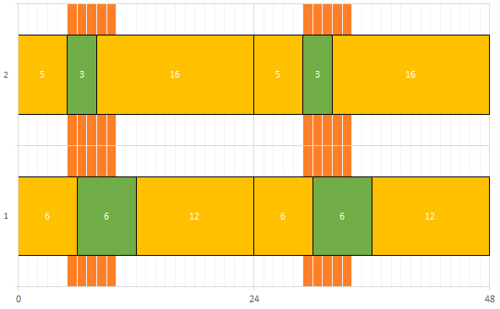
Проблемы
Накладывающиеся пусковые токи скважин могут выключить по защите трансформатор
Обязательный замер дебита раз в сутки, не реже
Повышенное электропотребление в «часы максимума» — это потеря денег ПАО
Большие скачки давления в нефтегазосборном трубопроводе могут привести к порывам
Замер дебита
Замер дебита

Slide 5



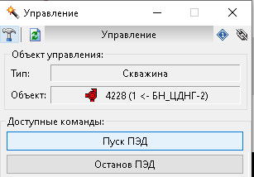
Существующее решение
Расписание:
10:00 – скв.1
08:00 – скв.2
09:40 – скв.3
Технолог
ЦДНГ
Пульт дистанционного управления ОКО (ПДКУ)

Slide 6
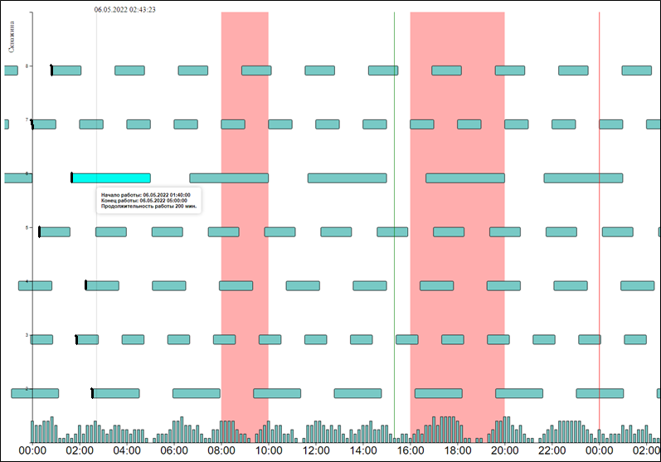
Предлагаемое решение
Период работы скважины
Часы максимума
потребления электроэнергии
Количество одновременно работающих скважин

Slide 7
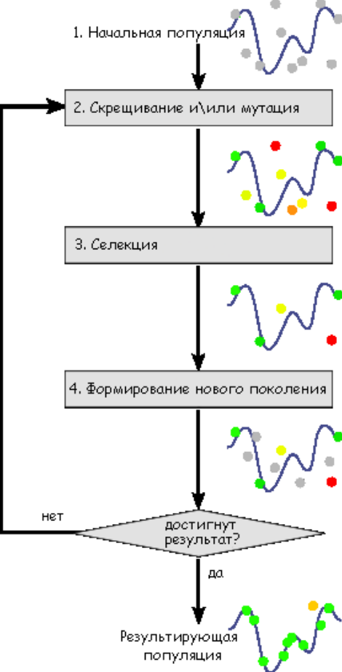
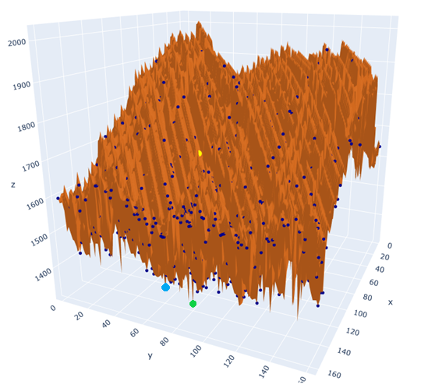
Решение - Генетический алгоритм
Глобальный минимум
Первое поколение
Множество решений
Лучшее решений
26 621 существующих решений 1 124 предложенных решений

Slide 8
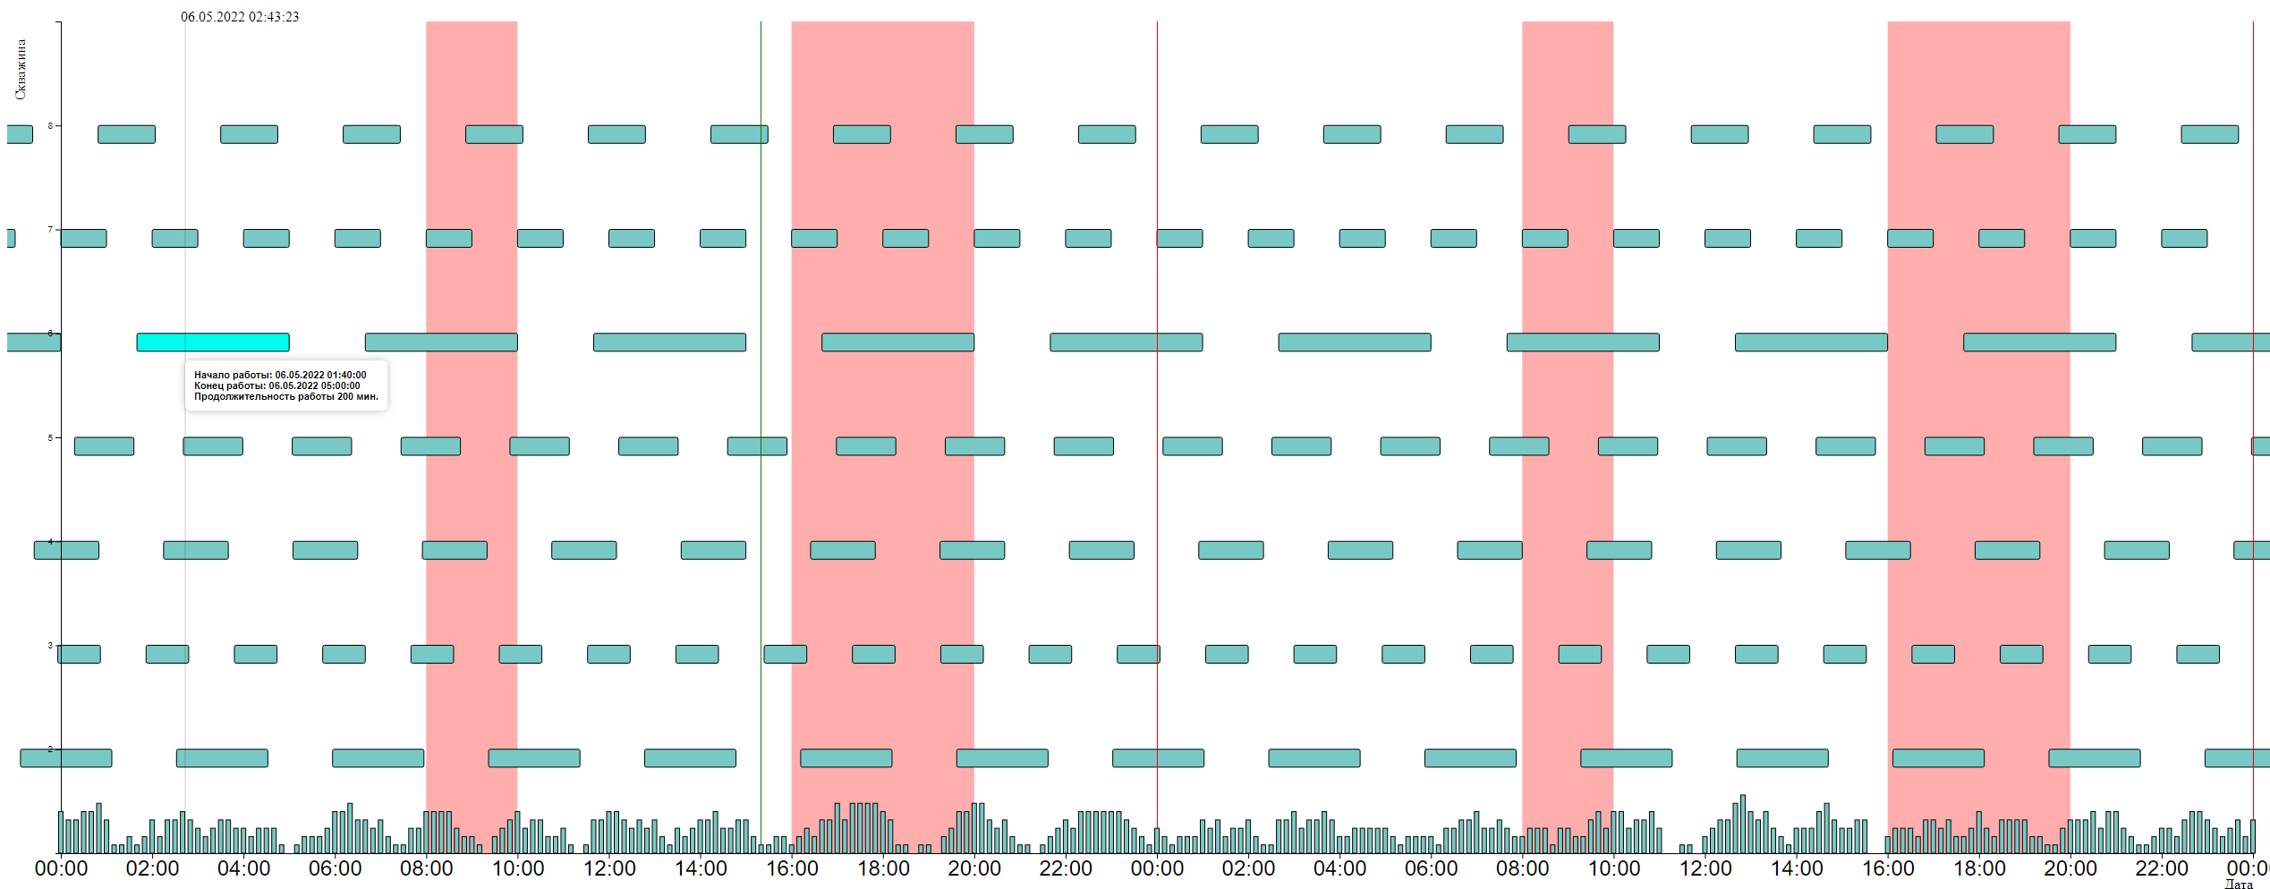
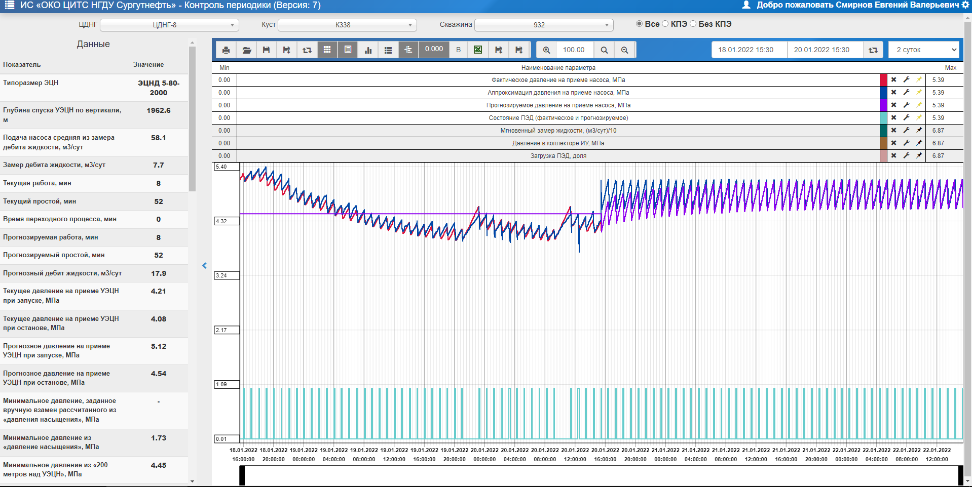
Перспективы развития и внедрения
Генетический
оптимизатор
расписания
Модуль
«Контроль периодики»
ИС «ОКО ЦИТС НГДУ»

Slide 9


Развертывание
Вариант 1
Вариант 2
Сервер ОКО ЦИТС
…
Сервер ОКО ЦИТС
Сервер ОКО ЦИТС
Сервер ОКО ЦИТС
Сервер приложений
Сервер приложений
Сервер NVIDIA
Контейнер с
load balancer
Инстанция
Инстанция
Dynaserver
…
Dynaserver
…
Контейнер с сервисом
Docker-image с сервисом
Сервис «Генетический оптимизатор
расписания»

Slide 10

Технологический эффект
Автоматизация труда по составлению расписания
Снижение риска отключения кустовых трансформаторов
Обеспечение ежесуточных замеров дебита скважин
Обеспечение ламинарного потока в нефтегазосборных трубопроводах

Slide 11
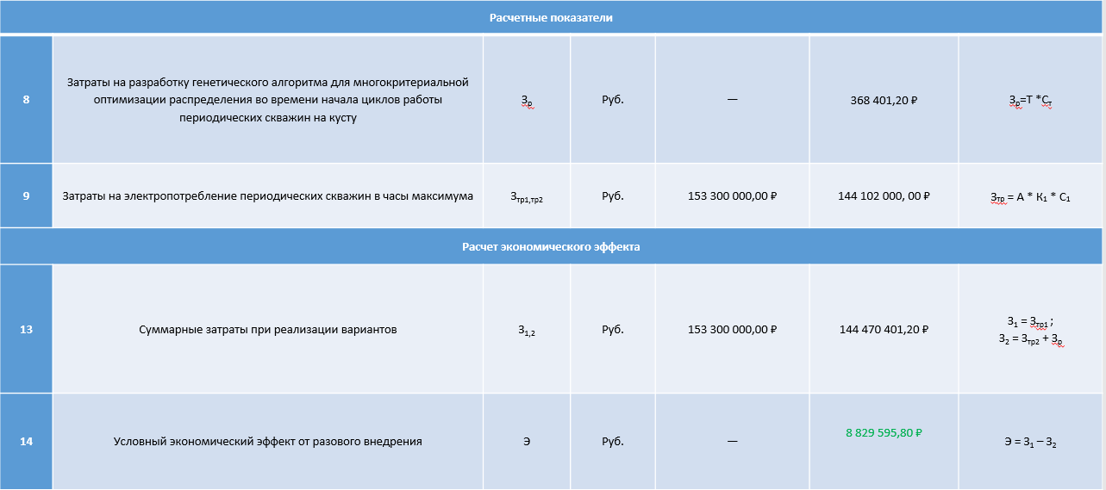
Условный экономический эффект
Время попадания каждой скважины в период «часов максимум» сократится примерно на 6% (15 мин)
Сформируется запас электроэнергии в период «часов максимума» на случай непредвиденных производственных нужд
Для всего фонда периодических скважин (5600 шт.), предлагаемое решение может сэкономить более 8,8 млн. ₽

Slide 12



Личный вклад
Обоснованно выбрал генетический алгоритм
Разработал критерии фитнес-функции
Применил библиотеку генетического алгоритма Jenetics для Java
Применил библиотеку для визуализации данных d3 для JavaScript
Разработал прототип генетического оптимизатора расписания

Slide 13
Спасибо за внимание !

Slide 14
Экономическая эффективность
№ п/п | Показатели | Усл. обоз | Ед. изм | Сравниваемые варианты |  | Применение (№ приложения, формулы для расчета и д.р)
 |  |  |  | Базовый (до внедрения) | Новый (после внедрения)
1 | 2 | 3 | 4 | 5 | 6 | 7
Исходные данные
1 | Предполагаемый объем внедрения | А | Шт. | 5600 | 5600 | Число периодических скважин в ПАО.
2 | Затраты времени на разработку генетического алгоритма для многокритериальной оптимизации распределения во времени начала циклов работы периодических скважин на кусту | Т | Чел. час | — | 120 | 3 недели одного ИТР ПУ «СургутАСУнефть»
3 | Стоимость одного часа работы ИТР ПУ «СургутАСУнефть» | С_{т} | Руб. | — | 3070,01₽ | Расчет стоимости одного часа работы ИТР ПУ «СургутАСУнефть» (для расчетов экономической эффективности) на 2022г.
4 | Объём потребляемой электроэнергии в часы максимума, на одну скважину в сутки | К₁ | кВт*ч | 50 | — | Среднее электропототребление, рассчитанное на 4 часа максимума в сутки
5 | Возможный объём потребляемой электроэнергии в часы максимума при оптимальном расписании работы периодической скважины, на одну скважину в сутки | К₂ | кВт*ч | — | 47 | Оценка среднего электропототребления при оптимальном распределении во времени начала циклов работы периодических скважин на кусту, в расчете на 4 часа максимума в сутки
6 | Средняя стоимость одного кВт*ч электроэнерии в часы максимума | С_{ЭЭ} | Руб. | 1,5 ₽ | 1,5 ₽

Slide 15
Экономическая эффективность
Расчетные показатели
8 | Затраты на разработку генетического алгоритма для многокритериальной оптимизации распределения во времени начала циклов работы периодических скважин на кусту | З_{р} | Руб. | — | 368 401,20 ₽ | З_{р}=Т *С_{т}
9 | Затраты на электропотребление периодических скважин в часы максимума | З_{тр1,тр2} | Руб. | 153 300 000,00 ₽ | 144 102 000, 00 ₽ | З_{тр} = А * К₁ * С₁
Расчет экономического эффекта
13 | Суммарные затраты при реализации вариантов | З_{1,2} | Руб. | 153 300 000,00 ₽ | 144 470 401,20 ₽ | З₁ = З_{тр1} ; З₂ = З_{тр2} + З_{р}
14 | Условный экономический эффект от разового внедрения | Э | Руб. | — | 8 829 595,80 ₽ | Э = З₁ – З₂

